Slide 1

LA RESPONSABILITÀ COLPOSA IN AMBITO SANITARIO E NELLA CHIRURGIA BARIATRICA

Slide 2

LA CHIRURGIA BARIATRICA: UNA CHIRURGIA «NUOVA»
CHIRURGIA BARIATRICA: PRATICA CONSOLIDATA MA IN EVOLUZIONE (TECNICHE, DEVICE, PERCORSI).
LINEE GUIDA SICOB E INTERNAZIONALI: CENTRALITÀ DELL’APPROCCIO MULTIDISCIPLINARE E FOLLOW-UP.
PRINCIPIO: OBBLIGAZIONE DI MEZZI, NON DI RISULTATO.

Slide 3
CRITICITA’ DELLA CHIRURGIA BARIATRICA
FORMAZIONE UNIVERSITARIA E PROFESSIONALE DEI CHIRURGHI BARIATRICI
STRUTTURE CERTIFICATE PER LA CHIRURGIA BARIATRICA (AMERICAN SOCIETY OF BARIATRIC HA PREVISTO CERTIFICATI DI ECCELLENZA A DETERMINATE CONDIZIONI ES NUMERO INTERVENTI, RISULTATI POST INTERVENTO, IMPEGNO MULTIDISCIPLINARE )
PREDISPOSIZIONE DI PROTOCOLLI DA SEGUIRE POST INTERVENTO

Slide 4

ELEMENTI DI VALUTAZIONE IN CASO DI AZIONI LEGALI
.
FASE PRECHIRURGICA
ADEGUATEZZA DELLA
PREPARAZIONE ALL’INTERVENTO
COMPLETEZZA DEL PERCORSO PRE-OPERATORIO (NUTRIZIONALE, PSICOLOGICO, STRUMENTALE).
CORRETTA INDICAZIONE CHIRURGICA DOCUMENTATA.
RED FLAGS/CONTROINDICAZIONI GESTITE CON PRUDENZA.
SCELTA DELLA PROCEDURA PERSONALIZZATA; COLPA SOLO SE SCELTA CONTROINDICATA O NON MOTIVATA

Slide 5

ELEMENTI DI ALLARME PER L’INTERVENTO
-ASSENZA TRATTAMENTO MEDICO VERIFICABILE
-PAZIENTE INCAPACE DI PARTECIPARE A PROTOCOLLO DI FOLLOW-UP
-DISORDINI PSICOTICI,DEPRESSIONE, DISTURBI PERSONALITÀ
-ALCOLISMO, TOSSICODIPENDENZA
-MALATTIE CORRELATE A RIDOTTA SPERANZA DI VITA
-PAZIENTI INABILI A PRENDERSI CURA DI SÈ

Slide 6
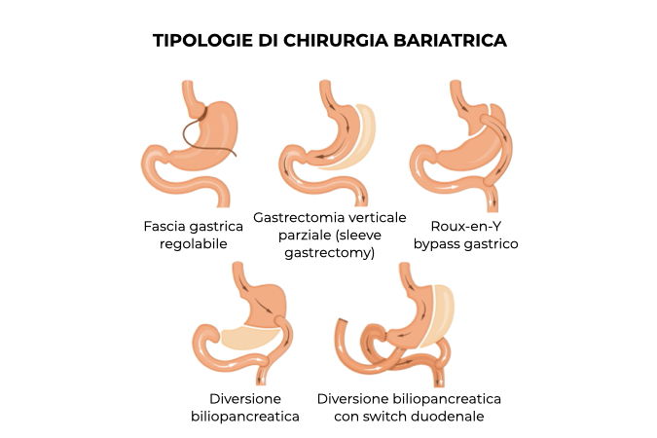
SCELTA CHIRURGICA
NON VI SONO INDICAZIONI PRECISE
NON VI SONO PROFILI DI COLPA SOLO PER AVER OPTATO PER UN INTERVENTO PIUTTOSTO CHE PER UN ALTRO
UNICO DATO IN SEDE MEDICO LEGALE CHE RILEVA è:
SE VI FOSSERO CONTROINDICAZIONI A QUELL’INTERVENTO SPECIFICO
NO

Slide 7
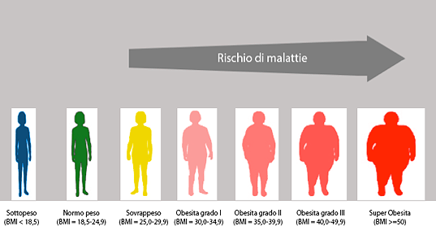
INSUCCESSO DELLA PROCEDURA
MANCATO CALO PONDERALE/BENEFICIO ≠ COLPA IN ASSENZA DI NEGLIGENZA/IMPERIZIA.
VIETATE PROMESSE DI RISULTATO; DOVERE DI INFORMARE SU RISCHI E VARIABILITÀ DEGLI ESITI.
EVENTUALE REVISIONE CHIRURGICA RIENTRA NEL RISCHIO TERAPEUTICO, SE CORRETTAMENTE GESTITO.
IL DANNO NON PUO’ ESSERE RICONOSCIUTO
IL RISULTATO NON PUO’ ESSERE GARANTITO

Slide 8
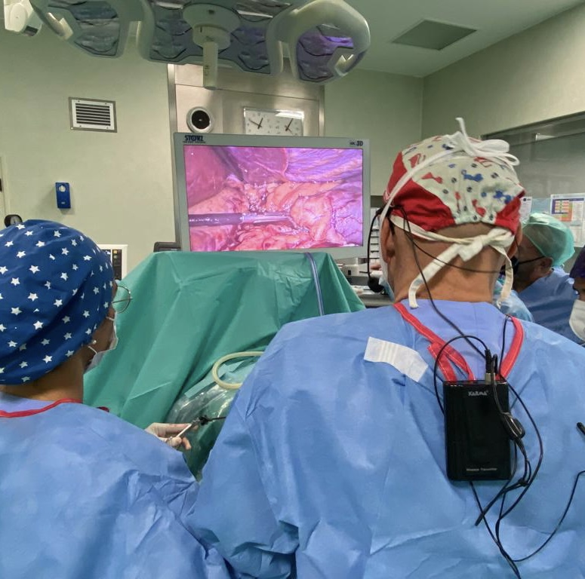
FASE DELL’INTERVENTO
LA VALUTAZIONE GIURIDICA SULLA CORRETTA ESECUZIONE TECNICA È LA PREMESSA OBBLIGATORIA PER LA VALUTAZIONE DELLA SUSSISTENZA DELLA RESPONSABILITÀ SIA CIVILE CHE PENALE
- COMPLICANZA ≠ ERRORE: RESPONSABILITÀ SE EVITABILE O MAL GESTITA.
- DOCUMENTAZIONE OPERATORIA ACCURATA (EVENTI AVVERSI E CONTROMISURE).

Slide 9
FASE SUCCESSIVA ALL’INTERVENTO
• ISTRUZIONI CHIARE E SCRITTE: DIETA PROGRESSIVA, INTEGRAZIONI, TERAPIA.
• PIANO CONTROLLI DEFINITO (SCADENZE E RESPONSABILITÀ).
• EDUCAZIONE AI CAMPANELLI D’ALLARME E CANALI DI CONTATTO.
• PROVA DELL’AVVENUTA INFORMAZIONE (MODULO/LETTERA DI DIMISSIONE).

Slide 10
PERCORSO FOLLOW UP
UN ARGOMENTO SPESSO UTILIZZATO NELLE RICHIESTE DI RISARCIMENTO O NELLE DENUNCE E’ L’ASSENZA DI UN PERCORSO DI FOLLOW UP POST OPERATORIO GIA’ DELINEATO COSI’ DA EVITARE EVENTUALI COMPLICANZE O DA RILEVARNE SUBITO LA SUSSISTENZA.
- FOLLOW-UP MULTIDISCIPLINARE DI LUNGO PERIODO.
- MONITORAGGIO CLINICO/LAB REGOLARE; RECALL ATTIVO DEI PAZIENTI “PERSI”.
- RITARDI DIAGNOSTICI = PRINCIPALE TERRENO DI CONTENZIOSO.
- TRACCIABILITÀ DEI SOLLECITI E DELLE MANCATE PRESENTAZIONI.

Slide 11
ESCLUSIONE DI PROFILI COLPOSI
AVER SEGUITO CORRETTAMENTE TUTTI GLI STEP SOPRA DESCRITTI
ESCLUDE PROFILI DI RESPONSABILITA’ COLPOSA (NEGLIGENZA, IMPRUDENZA, IMPERIZIA) RISPETTO ALL’ITER PREVISTO PER LA CHIRURGIA BARIATRICA
RESTA NECESSARIO NATURALMENTE L’ACCERTAMENTO DELL’EVENTUALE CAUSA DELLA RICHIESTA DI RISARCIMENTO

Slide 12

MOTIVI DI CAUSA IN CHIRURGIA BARIATRICA
-SCREENING DEI PAZIENTI
-TARDIVO RICONOSCIMENTO DELL’INSORGENZA DI UNA COMPLICANZA
-ERRORI NELL’ESECUZIONE INTERVENTO (MINIMA PARTE)
-MANCATO RISULTATO INTERVENTO (PERDITA DI PESO, RISOLUZIONE PATOLOGIE)

Slide 13
PERCENTUALI
DATI DI UNO STUDIO EFFETTUATO SU 100 PROCEDIMENTI GIUDIZIARI IN AMBITO DI CHIRURGIA BARIATRICA
75% DONNE
ETA’ MEDIA 40 ANNI
EVENTO PIU’ FREQUENTE
Deiscenza dell’anastomosi 53%
Ascesso intra-addominale 33%
Ostruzione intestinale 18%
Problemi respiratori 10%
Embolia polmonare 8%
CHIRURGHI CITATI
Meno di 1 anno di esperienza 42%
Meno di 100 interventi 26%

Slide 14

STUDIO ANIA
-NUMERO DI CONTENZIOSI MEDICI IN SEDE CIVILE SI AGGIRA SUI 30 MILA CASI ALL’ANNO
-99% DEI MEDICI VIENE PROSCIOLTO NELLA FASE DELLE INDAGINI SENZA ARRIVARE NEMMENO AL PROCESSO

Slide 15
CASI DI RISARCIMENTO A SEGUITO DI INTERVENTO BARIATRICO
BENDAGGIO GASTRICO-SEGNALI DI DISFAGIA GASTRITE STOMACO INGROSSATO INCONTINENZA CARDIALE (COMPLICANZE CHE POSSONO EVIDENZIARSI ANCHE A LUNGO TERMINE)
CONTROLLI POST OPERATORI RILEVANO BENDAGGIO SPOSIZIONATO
VIENE STRETTO IL BENDAGGIO
PEGGIORAMENTO ULTERIORE DEI SINTOMI
LA PAZIENTE SI RECA IN UN H PUBBLICA CHE LA SOTTOPONE AD UN INTERVENTO PER LA RIMOZIONE DEL BENDAGGIO

Slide 16
ESITO CAUSA
MANCANZA PROCEDURE PRE OPERATORIE
CARTELLA CLINICA NON COMPLETA ED ESAUSTIVA
ERRATO INTERVENTO AL SORGERE DELLA SINTOMATOLOGIA
MANCATO FOLLOW UP
ACCERTATO ERRATO POSIZIONAMENTO BENDAGGIO
NESSO DI CAUSA TRA SINTOMATOLOGIA E INTERVENTO ESEGUITO (AMBITO CIVILE QUINDI PIU’ PROBABILE CHE NON)
CONDANNA DEL MEDICO CON ACCOGLIMENTO RICHIESTA RISARCITORIA

Slide 17
CASO
DONNA 39 ANNI OBESITA’ CLASSE III
INTERVENTO DI BYPASS GASTRICO
DECORSO POST OPERATORIO REGOLARE DIMESSA CON SPECIFICHE INDICAZIONI DIETA E TERAPIA DA SEGUIRE
CONTROLLO DOPO 6 MESI RIVISTA TERAPIA
PROGRAMMATO NUOVO CONTROLLO DOPO 6 MESI MA LA PAZIENTE TORNA DOPO OLTRE 1 ANNO
VIENE RILEVATA NELL’OCCORSO FRATTURA DELLA BRANCA ISCHIO PUBICA DX E SX
RICHIESTA DI RISARCIMENTO IN CUI VIENE CONTESTATA SIA:
-LA SCELTA CHIRURGICA
-MANCATO TRIAL DIETETICO COMPORTAMENTALE
-INADEGUATA SELEZIONE PSICOLOGICA E SOCIO FAMILIARE
-MANCATO FOLLOW UP POSTOPERATORIO PER LE PATOLOGIE DI MALASSORBIMENTO
DANNO :OSTEOPOROSI DA MALASSORBIMENTO

Slide 18
ESITO CAUSA
- ERANO STATI PRESCRITTI TUTTI I FARMACI PER COMPENSARE L’EVENTUALE PERDITA DI VITAMINE ETC..
- INDICAZIONE CHIRURGICA SECONDO LE LINEE GUIDA CORRETTA
- VALUTAZIONE PREOPERATORIA CORRETTA
- FOLLOW-UP POST OPERATORIO PROGRAMMATO CON ANCHE TERAPIA DI SUPPORTO
- BUON ESITO INTERVENTO AL PRIMO FOLLOW-UP
- MANCATA PRESENTAZIONE AL SECONDO
RIGETTO DELLA RICHIESTA RISARCITORIA

Slide 19

CONCLUSIONI
LE CAUSE CIVILI E PENALI IN CHIRURGIA BARIATRICA TROVANO COME SPUNTO E FONDAMENTO NEI MOMENTI ESSENZIALI DELLA PROCEDURA
PREPARAZIONE PRE OPERATORIA
SCELTA DELL’INTERVENTO
ESECUZIONE DELL’INTERVENTO
FOLLOW UP POST OPERATORIO
PRECOCE INDIVIDUAZIONE COMPLICANZA
CORRETTA DIAGNOSI E TRATTAMENTO

